Slide 1
Don’t be lazy
You JPA’er

Slide 2
JPA, Hibernate
JPA er en spesifikasjon / «et interface, om du vil»
Hibernate er en implementasjon av spesifikasjonen
Default-implementasjonen som brukes av Spring
Andre implementasjoner av JPA:
EclipseLink
Apache OpenJPA

Slide 3
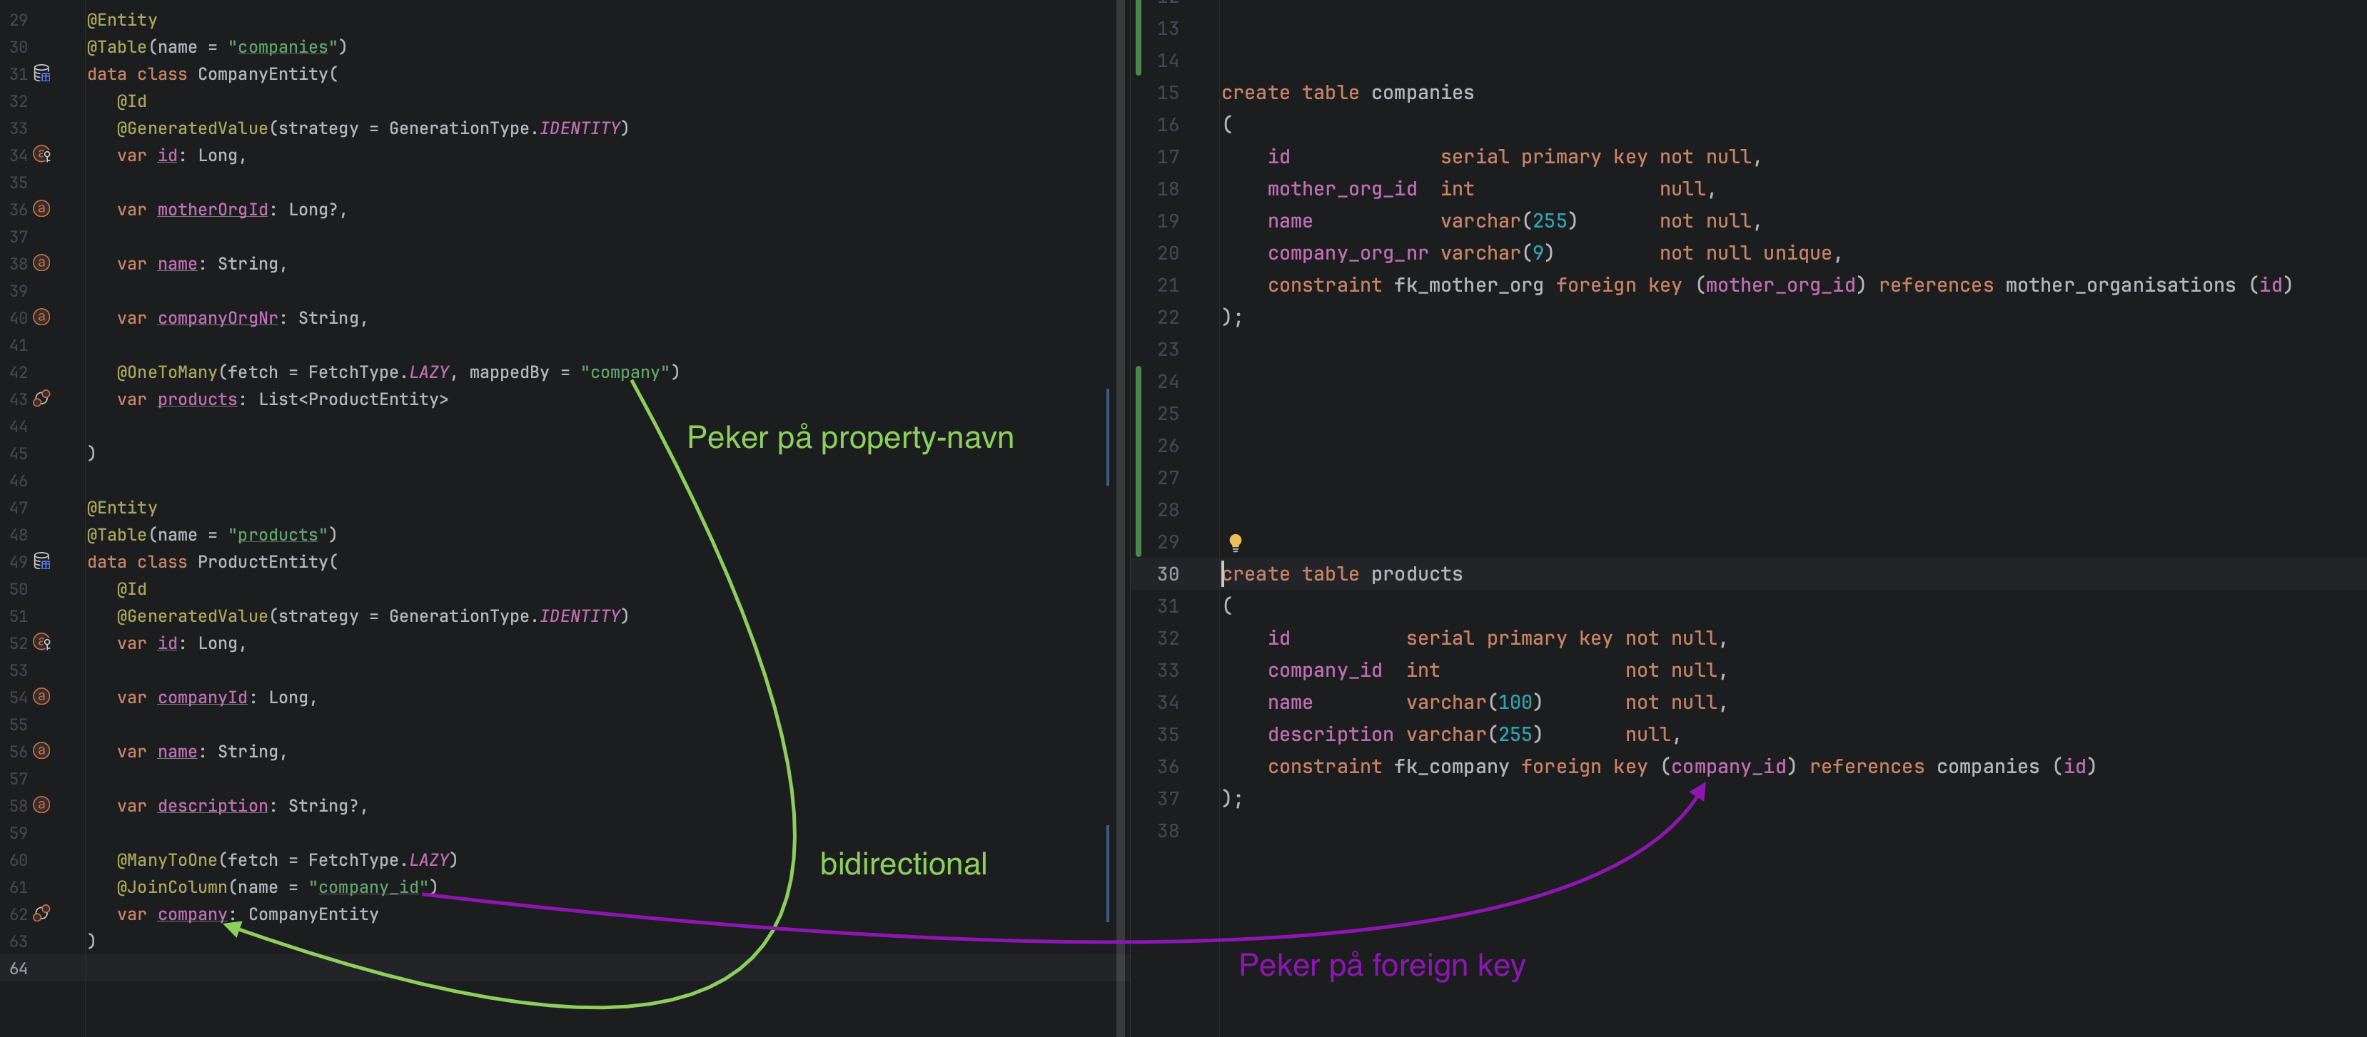
@JoinColumn || mappedBy

Slide 4

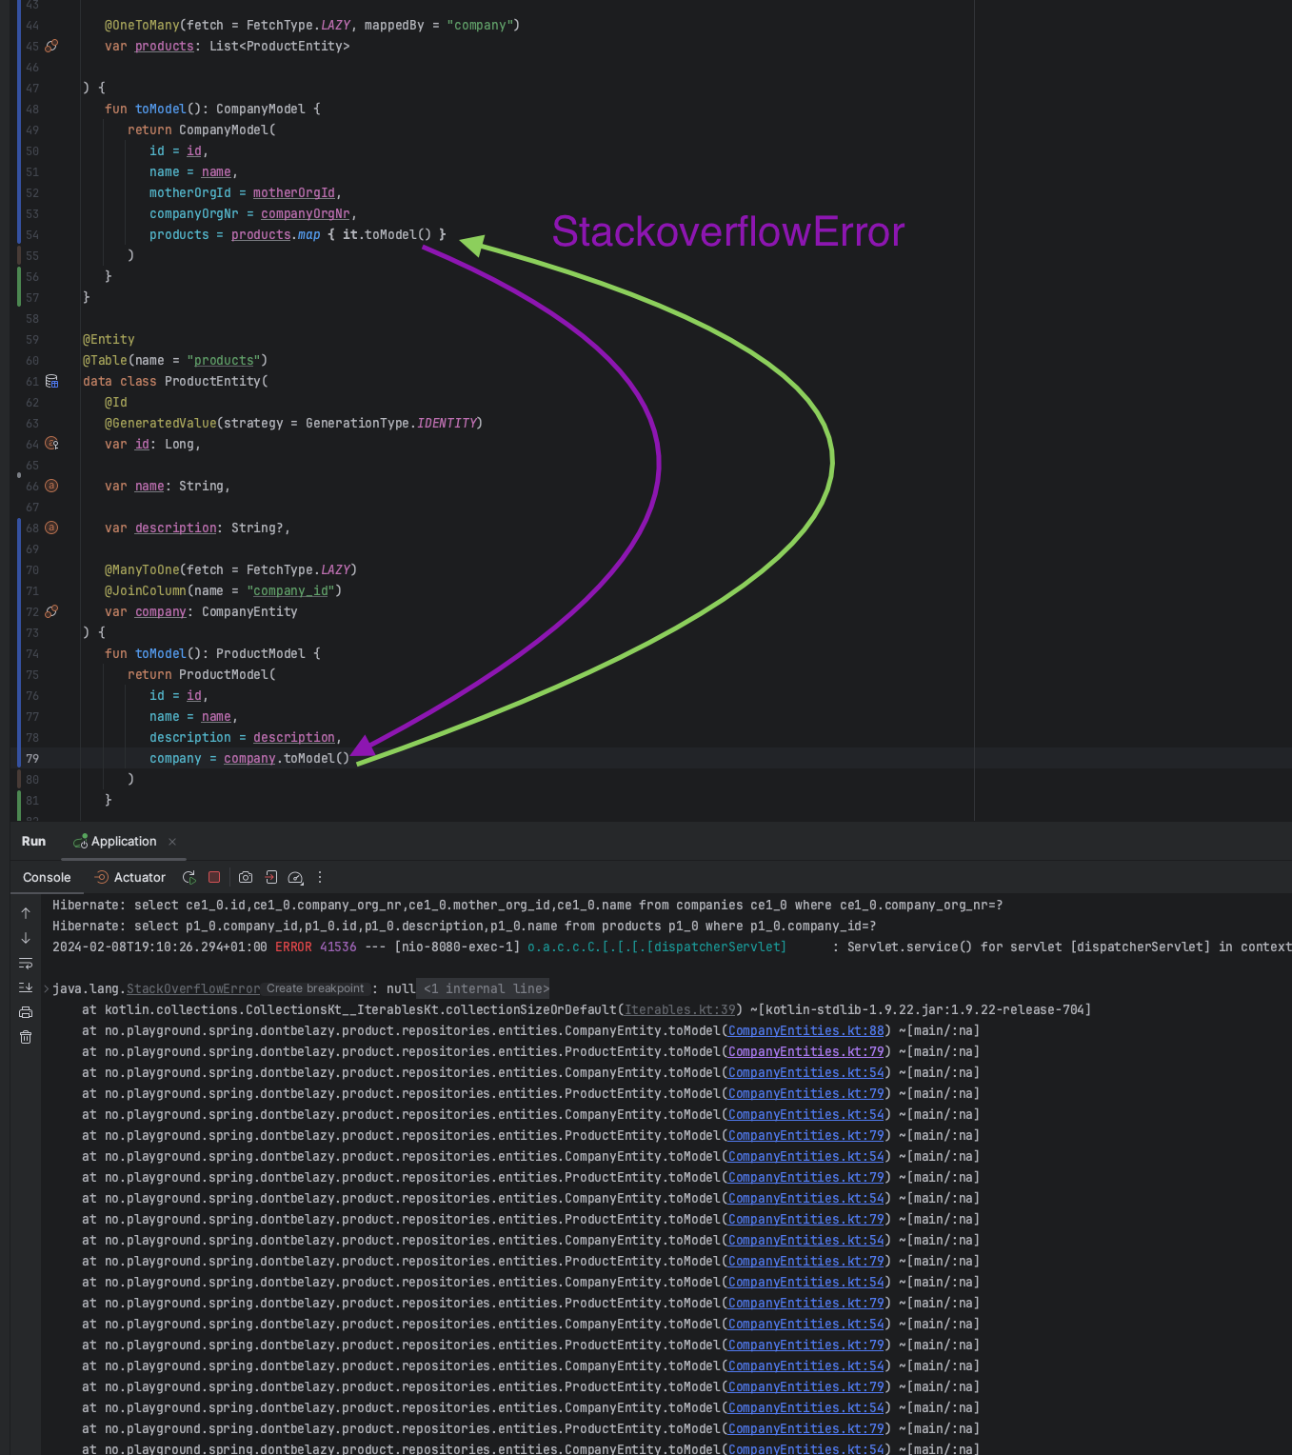
Basert på Baeldung sitt eksempel får vi

Slide 5
Dagens budskap
Vær kritisk til når og hvordan du velger å bruke JPA!

